Slide 1

Інклюзивна осввіта
Асистент вихователя:
Садовська А. Л.
2024-2025

Slide 2

Що таке інклюзивна освіта?
• Інклюзія (від Inclusion- включення) - процес збільшення
ступеня участі всіх громадян у соціальному житті.
• Інклюзивна освіта - це система освітніх послуг, що грунтується на принципі забезпечення основного права дітей на освіту та права здобувати її за місцем проживання, що передбачає навчання дитини з особливими освітніми потребами в умовах загальноосвітнього закладу.

Slide 3

Інклюзивна освіта - «Реперспектива нова.
Хоч різні можливості – рівні права!
Кожна дитина - це цілий СВІТ, освіта, повага і рівність для
Всіх!

Slide 4






Slide 5


Slide 6


Slide 7
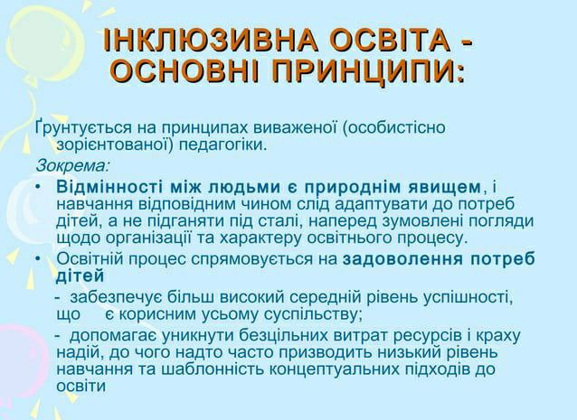

Slide 8
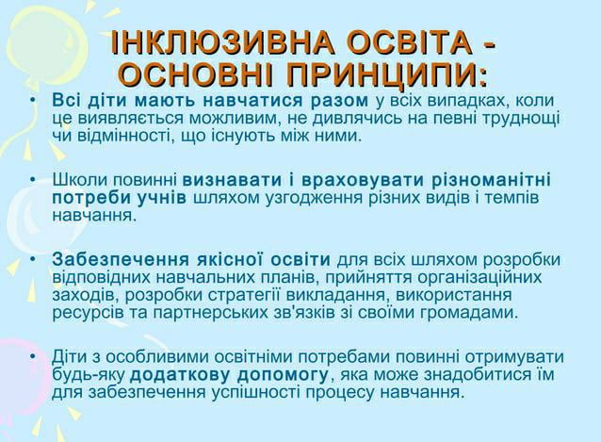

Slide 9


Slide 10
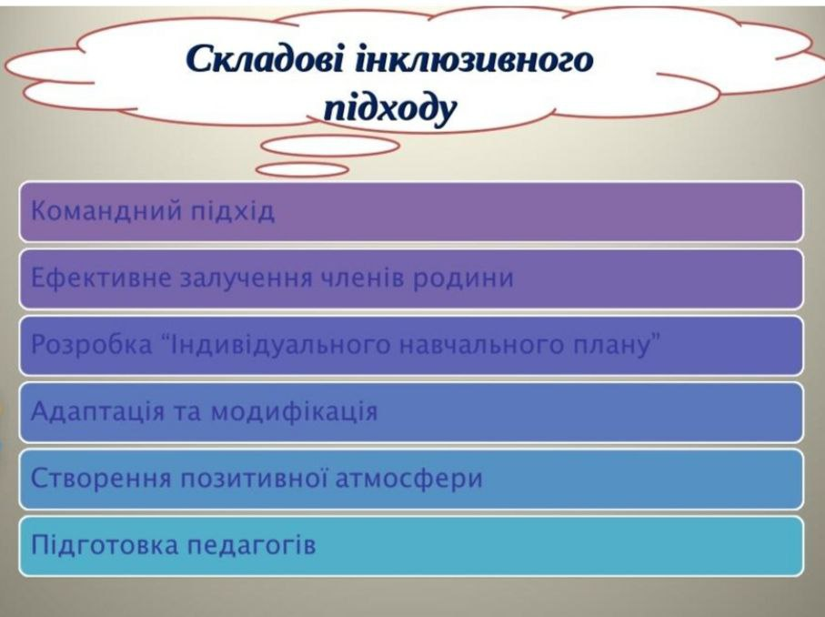

Slide 11


Slide 12
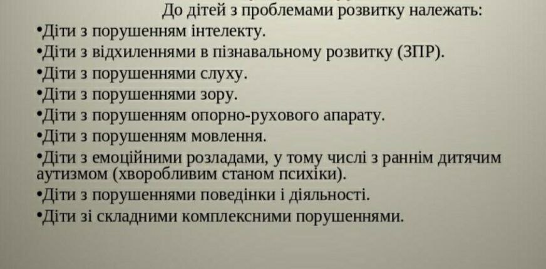

Slide 14
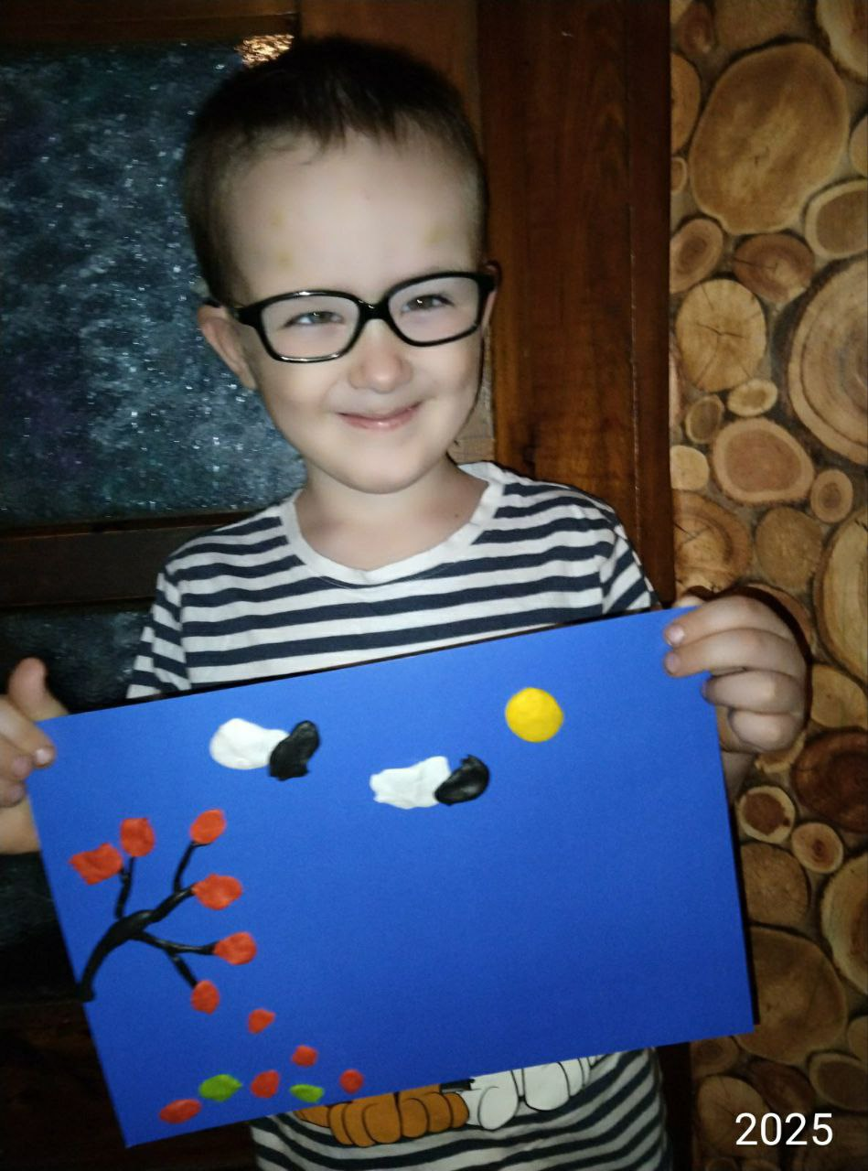
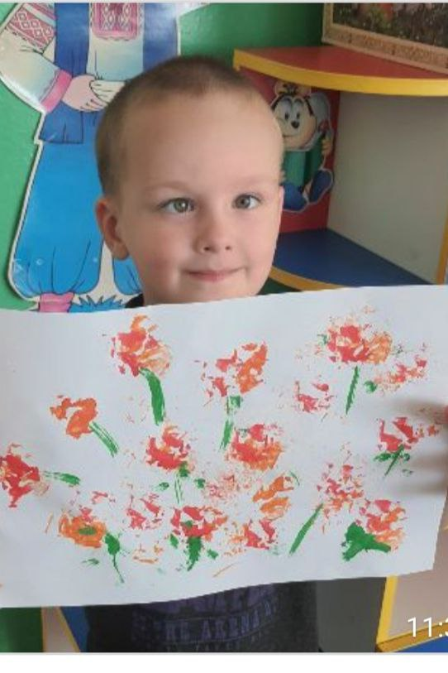

Slide 15
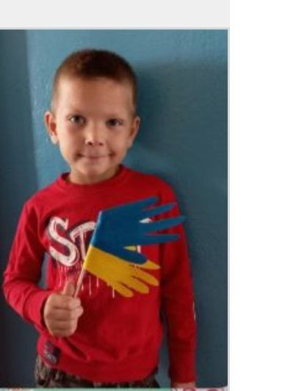
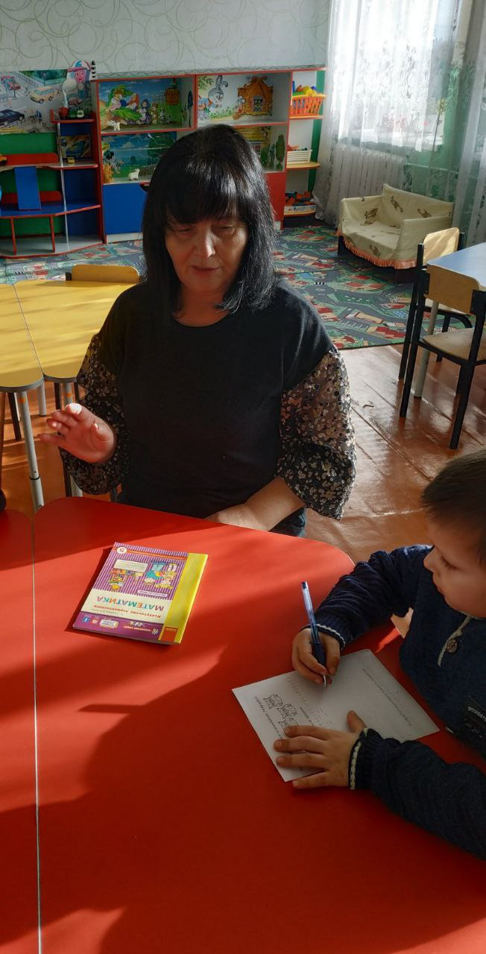

Slide 16
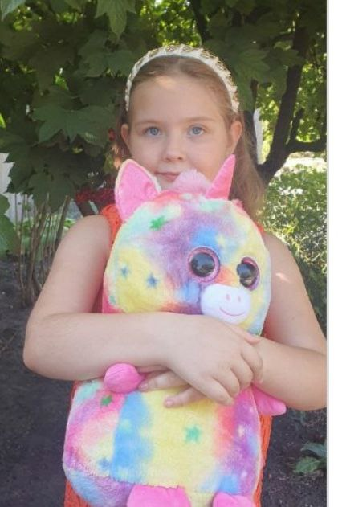
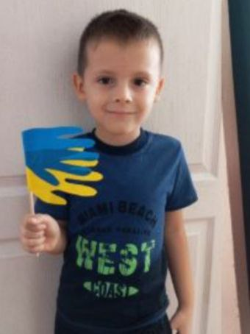

Slide 17
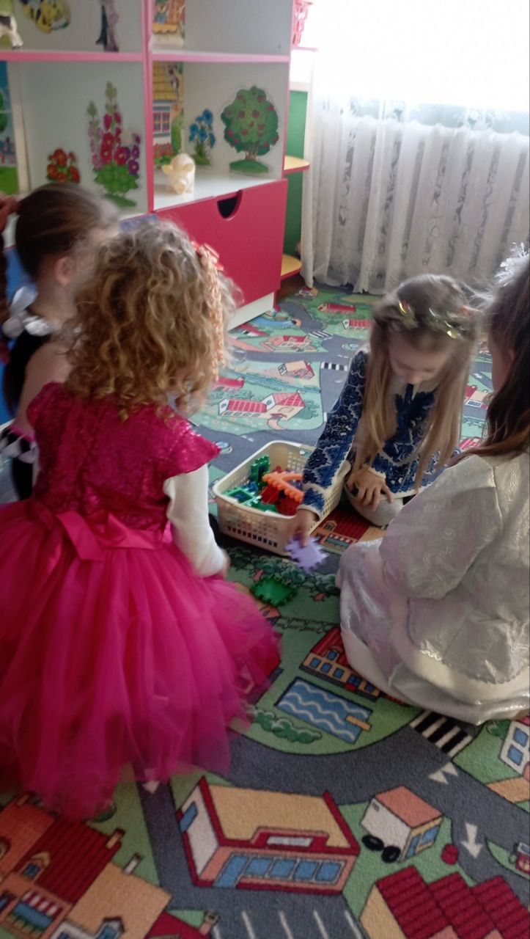
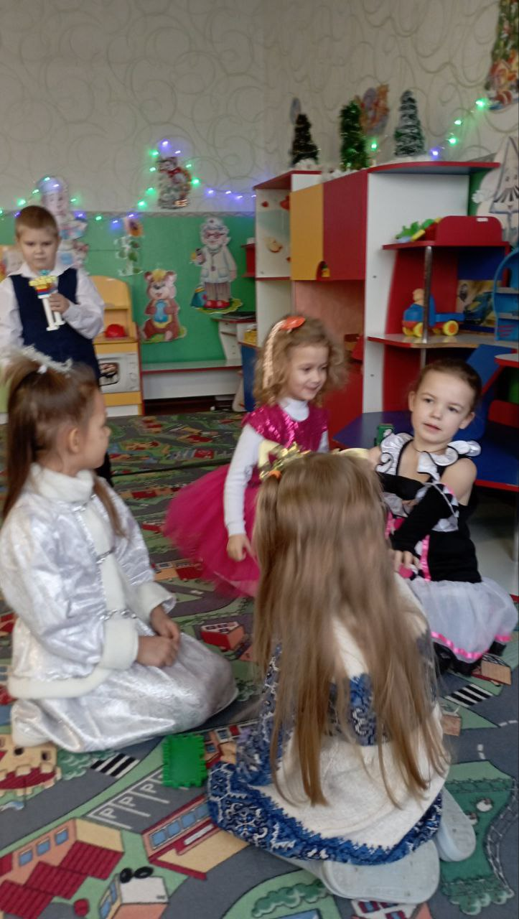

Slide 18
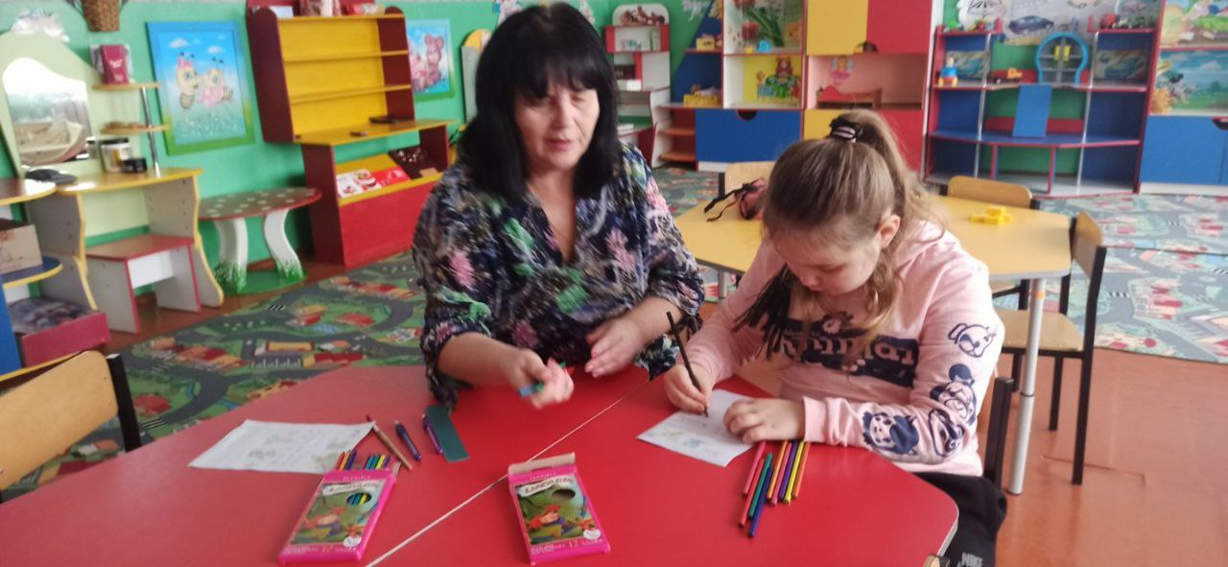

Slide 19
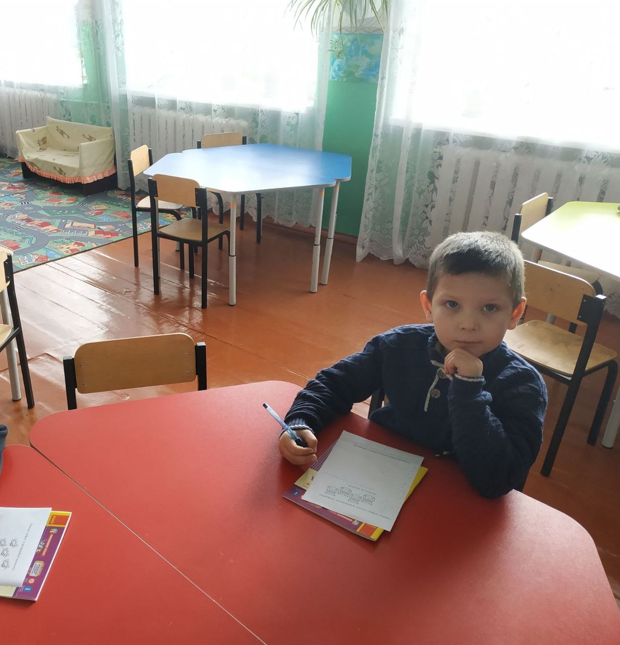

Slide 20
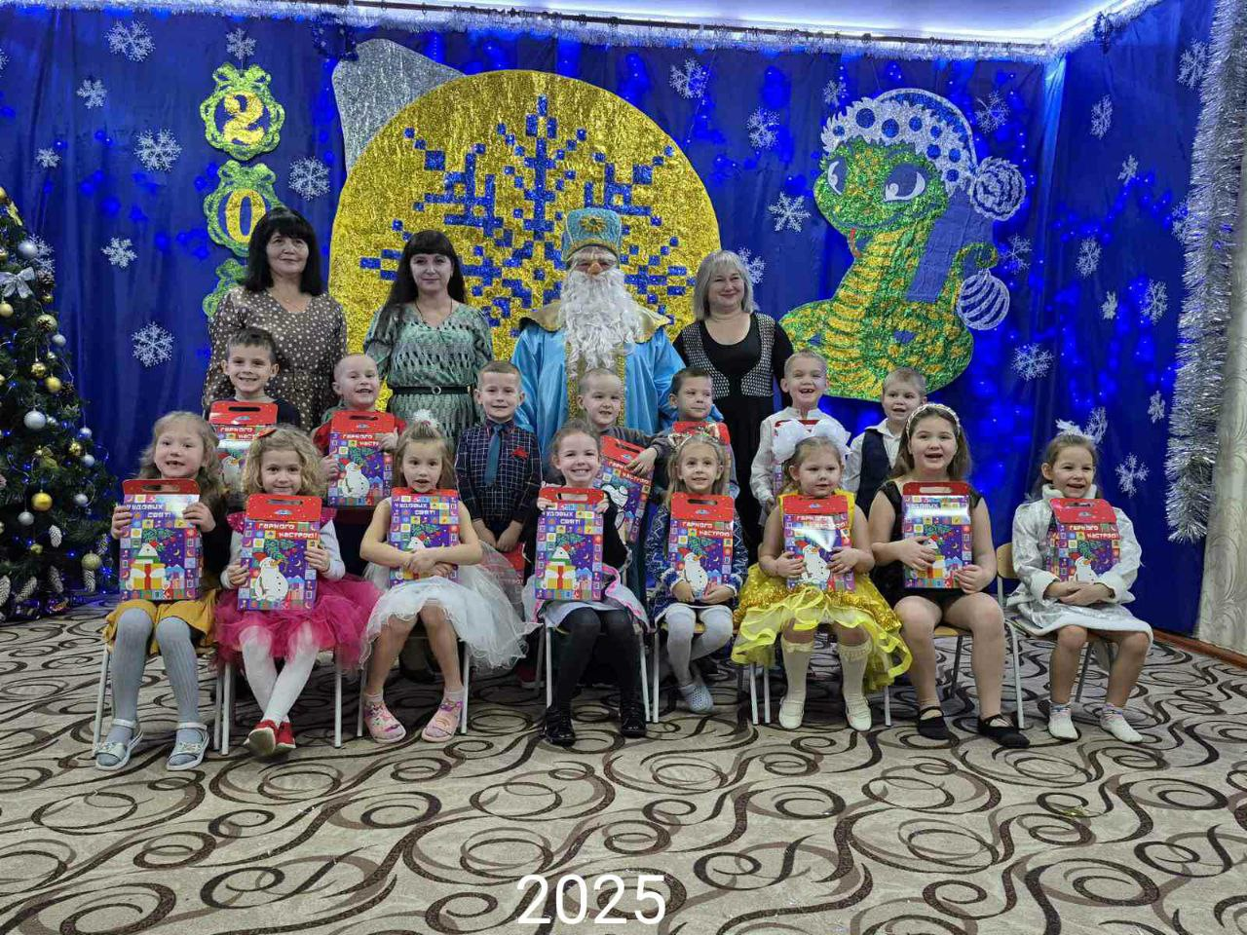

Slide 21
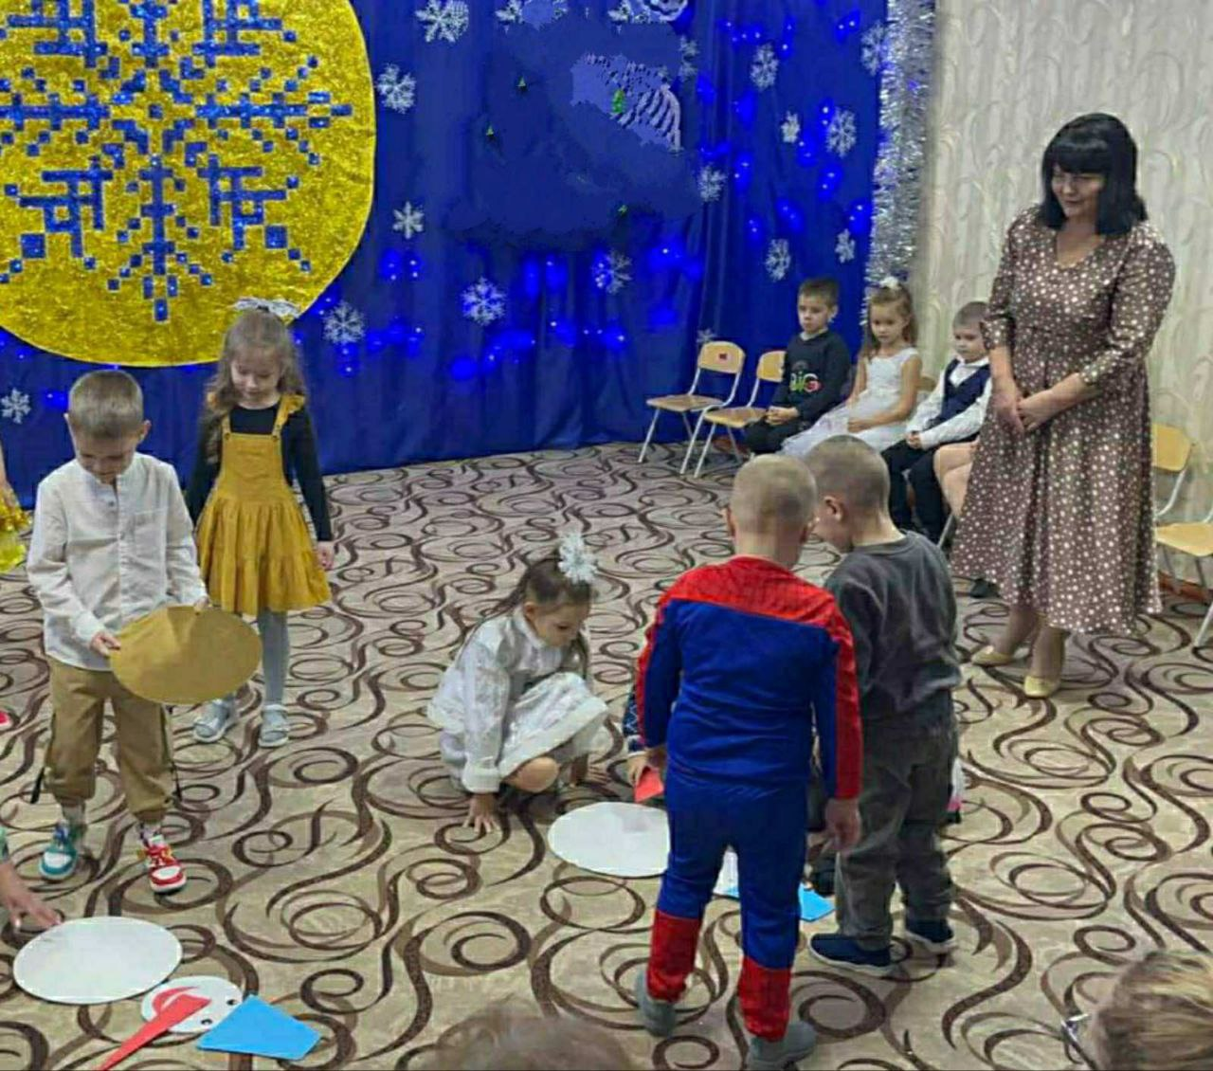

Slide 22
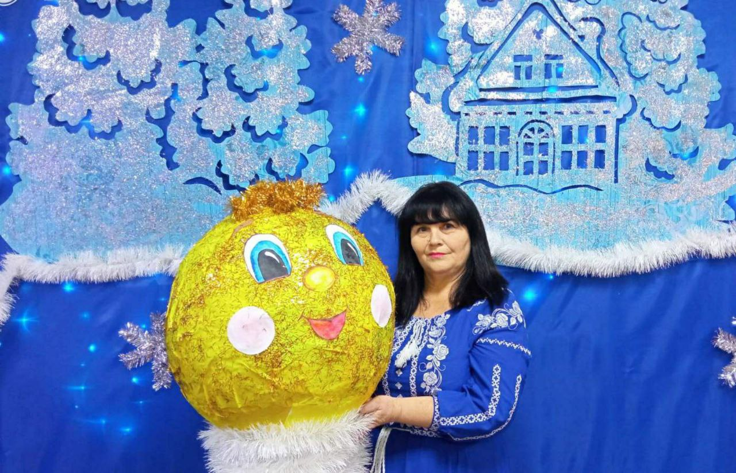

Slide 23

Близнюківський ЗДО
(ясла-садок)/2 “Coнечко”.
Дякую за увагу!
Асистент вихователя:
Садовська А. Л.
2024-2025

